Slide 1






Universidad
Popular del Cesar
Seccional Aguachica
PROPUESTA PARA DISEÑAR UN PLAN DE ACCIÓN PARA LA IMPLEMENTACIÓN DE UN PROGRAMA DE GESTIÓN DOCUMENTAL PARA LA EMPRESA AMBIFLORES S.A. EN EL MUNICIPIO DE AGUACHICA CESAR
PRACTICAS CURRICULARES
YULIANA LICETH FLOREZ RODRIGUEZ
SANDRA DEL PILAR OTALVAREZ MARTINEZ
UNIVERSIDAD POPULAR DEL CESAR SECCIONAL AGUACHICA
PROGRAMA ADMINISTRACION DE EMPRESAS
2023-3
PRAE

Slide 2


INTRODUCCIÓN
En la actualidad las pequeñas y medianas empresas buscan fortalecerse cada vez más a nivel competitivo esto con el fin de que en un futuro les pueda servir de gran ayuda, esto implica la adaptación y realización de estrategias las cuales puedan direccionar el proceso hacia aquel resultado que deseamos obtener.
Esta propuesta por tal motivo va dirigida hacia el diseño de Un plan de acción, debido a que la empresa no cuenta con una buena política de gestión documental, por lo cual no se lleva un orden en cuanto a temas de archivos y su almacenamiento.
Dicho sistema pretende la revisión de la documentación almacenada en soporte físico y digital para el buen manejo de una gestión documental, esta iniciativa surge por la preocupación del gerente general de la empresa AMBIFLORES S.A por llevar un control en sus archivos, para la preservación de su buen manejo, diseñando así un plan de acción el cual pueda ser de mucha utilidad para la implementación de dicha gestión
Por ello y para ello se analizaran y organizaran uno a uno cada carpeta contenida con dicha documentación, al momento de ser revisada pasara a un inventario documental y de allí se extraerán todos aquellos que sean de utilidad y puedan ser preservados en la empresa.
01

Slide 3

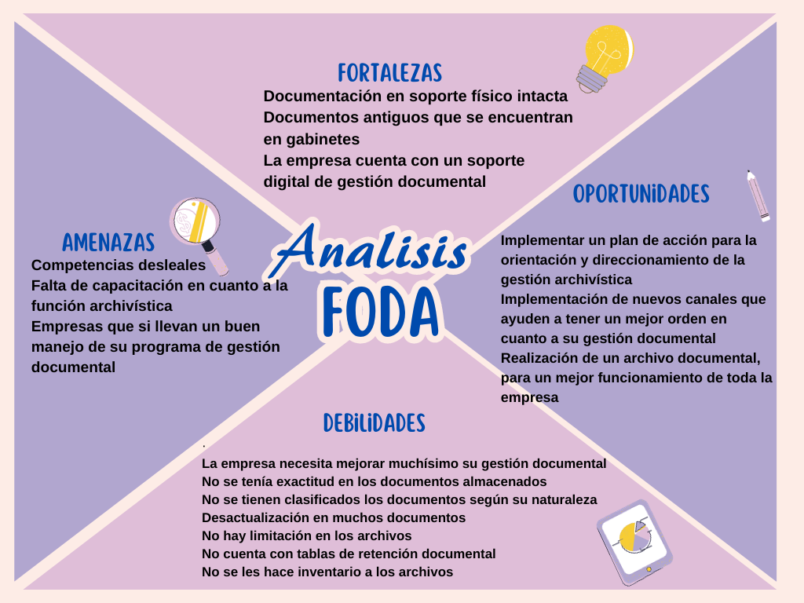

DIAGNÓSTICO
02

Slide 4

OBJETIVOS
OBJETIVO GENERAL
Diseñar un plan de acción para la implementación de un programa de gestión documental para la empresa AMBIFLORES S.A del municipio de Aguachica Cesar
OBJETIVO ESPECIFICOS
• Identificar en los archivos cuales son los de vital importancia para la empresa AMBIFLORES S.A.
• Realizar un autodiagnóstico en sus archivos para conocer en qué situación se encuentran.
• Elaboración de un plan de acción para la empresa AMBIFLORES S.A.
03

Slide 5
1
2
3
DESARROLLO DE LOS OBJETIVOS ESPECIFICOS
Primer Objetivo:
Identificar en los archivos cuales son los de vital importancia para la empresa AMBIFLORES S.A
Al llegar a la oficina de archivos, entre los muchos gabinetes de archivos que allí se encontraban, se realizó la revisión de cada carpeta, las cuales contenían diversidad de documentos, se agruparon en archivos administrativos, archivos contables, archivos de calidad, archivos de SST, archivos de producción, archivos de manejo ambiental, entre otros, estos fueron escogidos por fechas, se tomaron del 2018 hasta el año en curso, para de esta manera poder tener más facilidad de acceso a ellos cuando sean necesarios.
04

Slide 6
1
2
3
DESARROLLO DE LOS OBJETIVOS ESPECIFICOS
Segundo Objetivo:
Realizar un autodiagnóstico en sus archivos para conocer en qué situación se encuentran.
Al ya tener seleccionados todo aquellos archivos que iban a ser de vital importancia, según lo establecido por el modelo integrado de planeación y gestión (MIPG), teniendo en cuenta el componente gestión documental y las distintas categorías, se describieron una a una las actividades de gestión, para luego ser comparadas con la situación documental existente de la empresa AMBIFLORES S.A.
De acuerdo con ello luego se le da una puntuación que va de 0 a 100, donde cero es el rango más bajo y 100 el más alto, al momento de obtener los resultados, los porcentajes de las distintas categorías documentales comparadas se suman para de esta manera sacar un solo porcentaje, este porcentaje final será el cual la empresa obtendrá, previamente este será el resultado de nuestro autodiagnóstico de nuestra política de gestión documental, luego estos mismo resultados fueron presentados en una gráfica para así poder analizarlos bien.
04

Slide 7
1
2
3
DESARROLLO DE LOS OBJETIVOS ESPECIFICOS
Tercer Objetivo:
Elaboración de un plan de acción para la empresa AMBIFLORES S.A.
De esta manera y con los resultados del autodiagnóstico se procede a realizar el plan de acción, sin ignorar las categorías que ya llevamos, para recopilamos toda la información del objetivo anterior y le anexamos una normatividad la cual pueda dar soporte a nuestra política, dentro de este vamos a diseñar las alternativas de mejora para cada categoría teniendo en cuenta la actividad de gestión, se deben incluir el tiempo el cual estimamos se van a realizar estas mejoras, y por último se evalúa la eficacia de las acciones implementadas, y así de esta manera construimos nuestro plan de acción.
04

Slide 8
RECOMENDACIONES
Para el cumplimiento del primer objetivo específico es recomendable que se ejecuten revisiones en todos los documentos con respectivo periodo de tiempo.
Para el segundo objetivo se sugiere que de igual manera se haga periódicamente un autodiagnóstico de la gestión documental, comparando las actividades documentales con la aplicación del nuevo programa documental, para así poder saber en dónde está fallando y cuál es su fuerte.
Se recomienda seguir al pie de la letra el plan de acción, para que haya un cumplimiento total del tercer objetivo, esto con el fin de que la empresa pueda adoptar una buena política de gestión documental, la cual sea estática y firme ante cualquier inconsistencia que se pueda llegar a presentar mas adelante.
La gestión documental es una pieza clave en cualquier empresa, adoptar su funcionalidad siempre será una enorme ventaja para cualquiera.
05

Slide 9
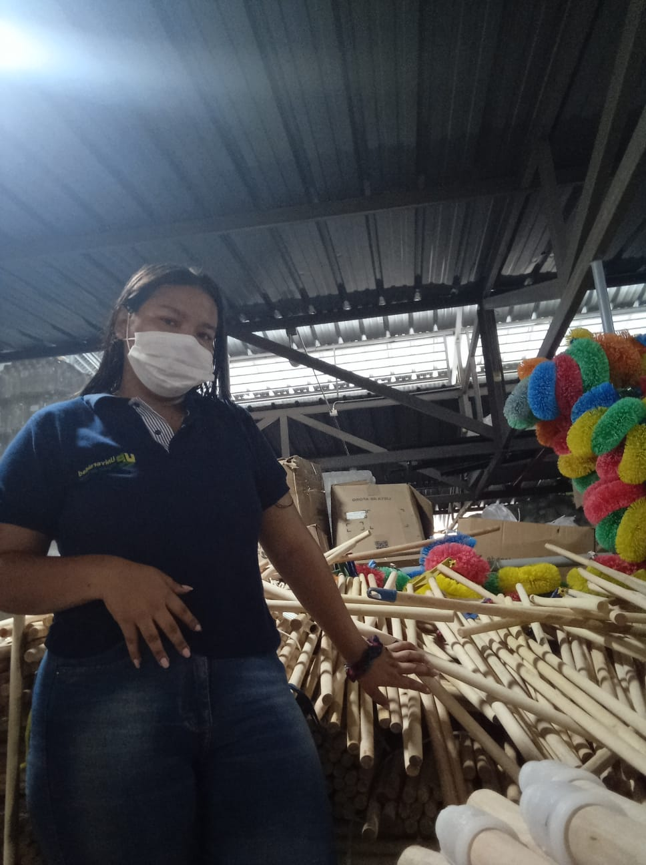
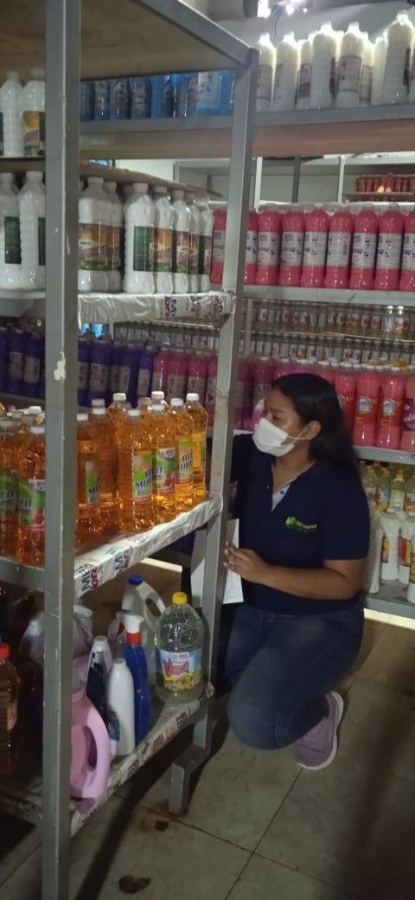
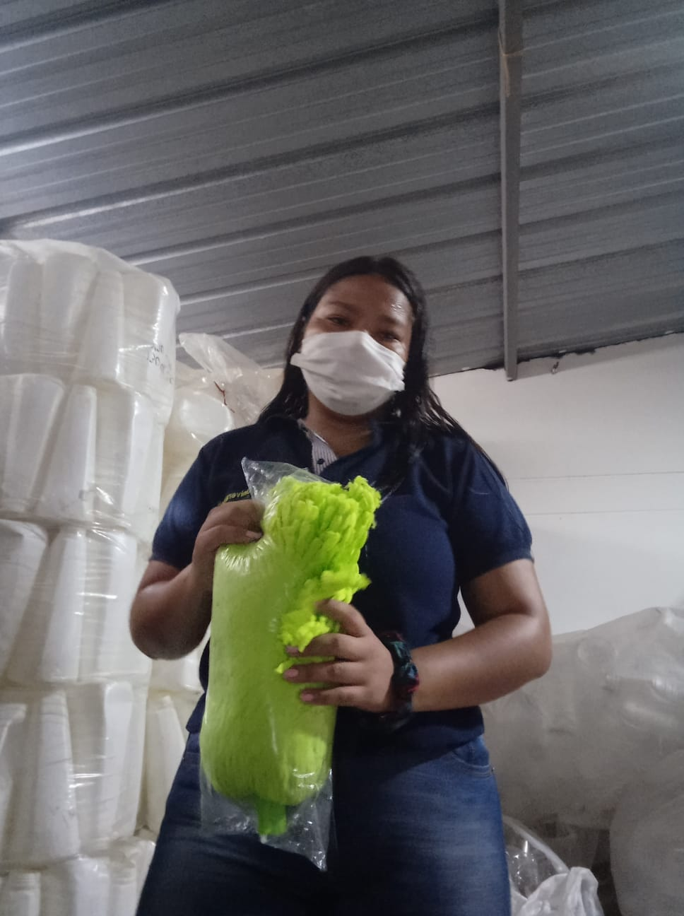
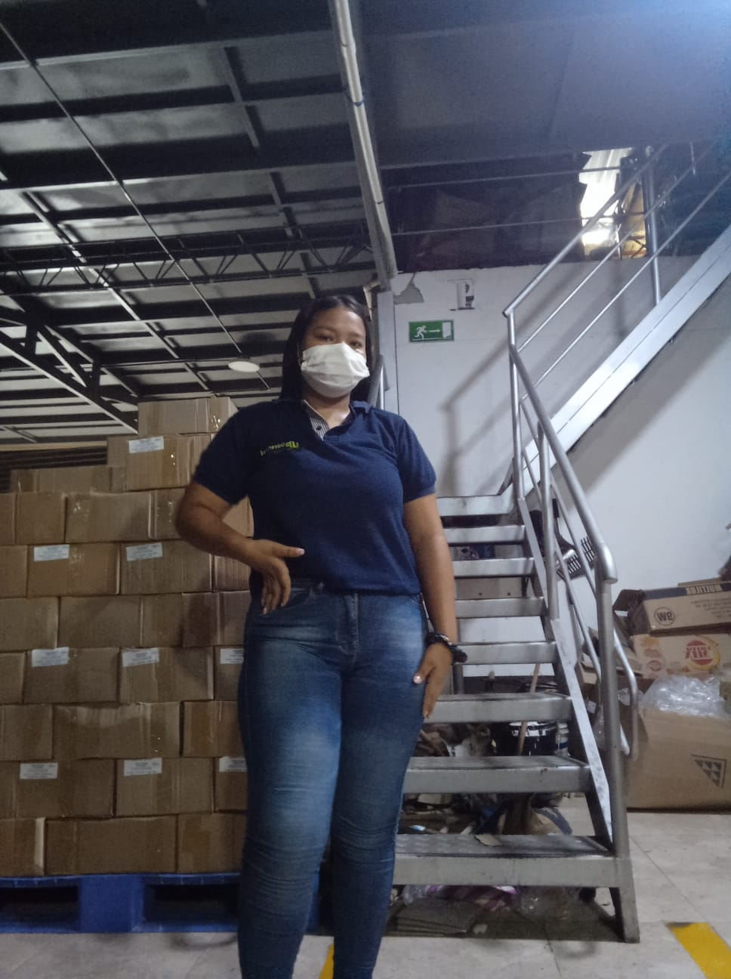

ANEXOS
06

Slide 10

PREGUNTAS
07

Slide 11
¡GRACIAS!

